Slide 1
双减政策下的大陆教育现场
杨东平（21世纪教育研究院）

Slide 2
2021年7月24日，中办、国办印发《关于进一步减轻义务教育阶段学生作业负担和校外培训负担的意见》。
“双减”就是指要有效减轻义务教育阶段学生过重作业负担和校外培训负担。
——清理整顿课外培训机构
——清理缩减民办教育：控减“公参民学校”
——中小学教育教学：教学内容、作业、考试减负

Slide 3
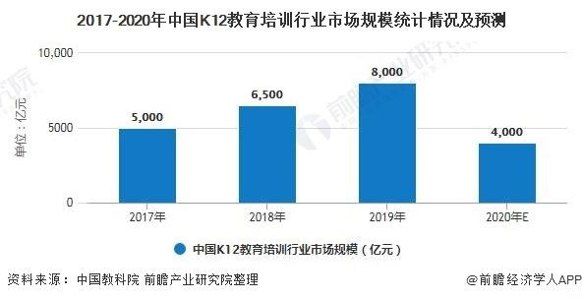
1、清理整顿课外培训机构
· 各地不再审批新的面向义务教育阶段学生的学科类校外培训机构；
· 学科类培训机构一律不得上市融资，严禁资本化运作；
· 校外培训机构不得占用国家法定节假日、休息日及寒暑假期组织学科类培训等。

Slide 4
《30天，一个近万亿市场轰然倒塌》
截至美东时间8月20日收盘，好未来市值33.08亿美元，较高点时的586.69亿美元跌94%；新东方市值31.2亿美元，较高点时的342.28亿美元跌约91%；高途市值6.31亿美元，较上半年高点时的381.57亿美金跌去98%。过去8个多月时间，美股教育三巨头的市值蒸发了1240亿美金，约合人民币8061亿元，现在只剩70亿美金。(2022-4)

Slide 5
俞敏洪直播“卖菜”，双减时代下的教培万象
2021-11 俞敏洪宣布新东方全面停止K12业务，退租1500个教学点，这些教学点光装修就花费了近70亿元的资金，另外新东方计划成立一个农业平台，自己将和新东方老师们一起直播带货。
俞敏洪发文称，教培时代已经结束了，新东方将把所有课桌椅捐给乡村学校，目前已经捐出去了8万套。
·培训机构转型的方向：
素质教育、职业教育、教育信息化、教育智能硬件（科大讯飞AI学习机、智能作业灯*）

Slide 6
· 好未来：“一场体面的告别”
张邦鑫说： 在一个伟大的时代，我们做了顺势而为的尝试。
沧海桑田，18年，我们无怨无悔！

Slide 7
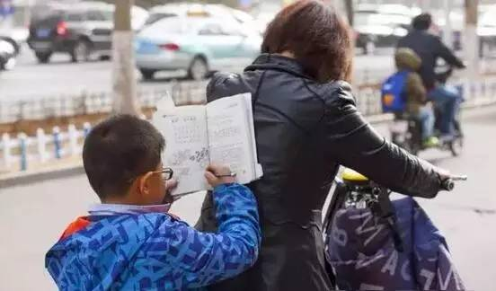
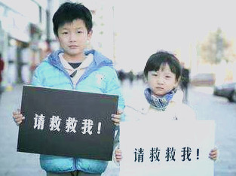
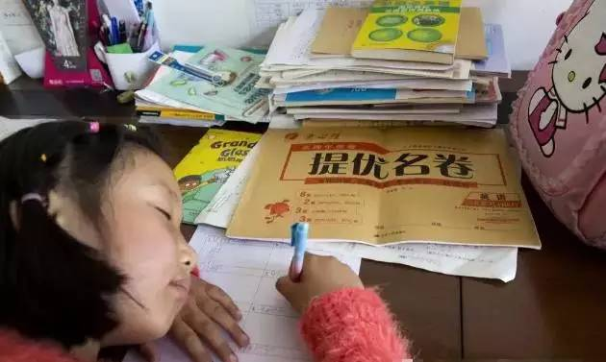
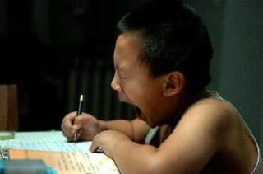

Slide 8
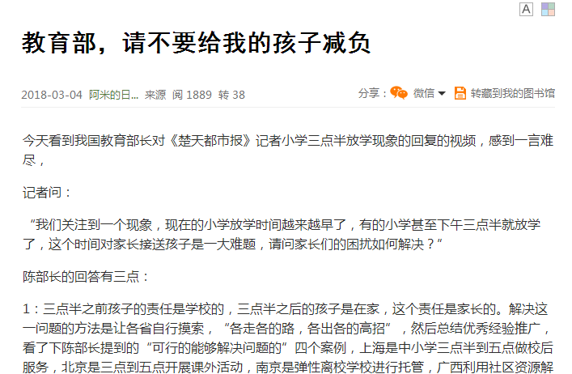
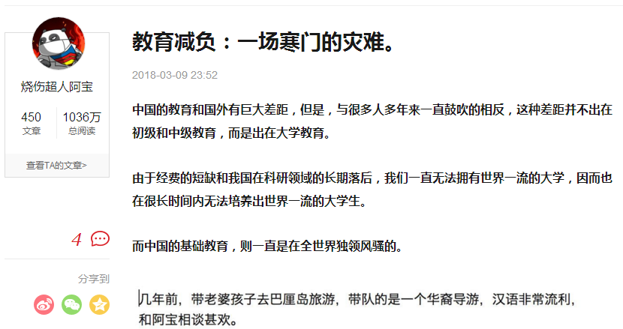
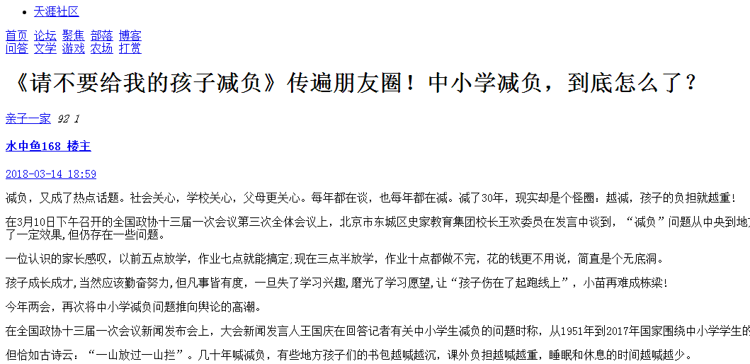

Slide 9
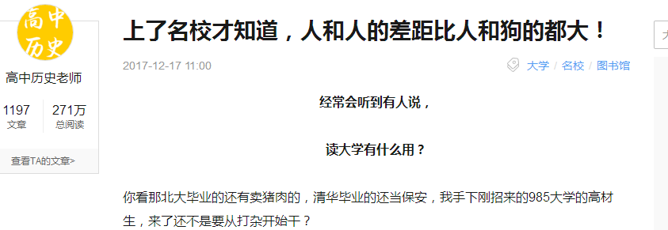
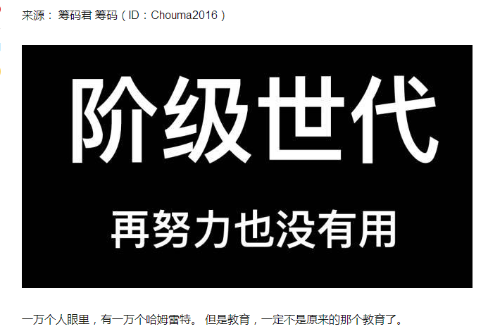
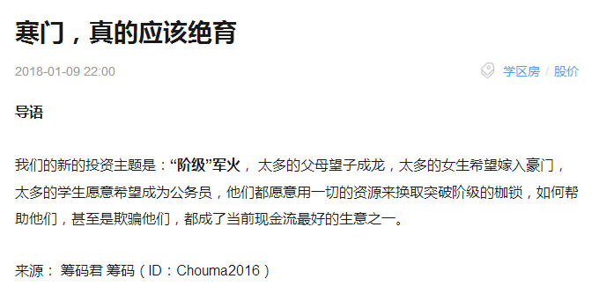
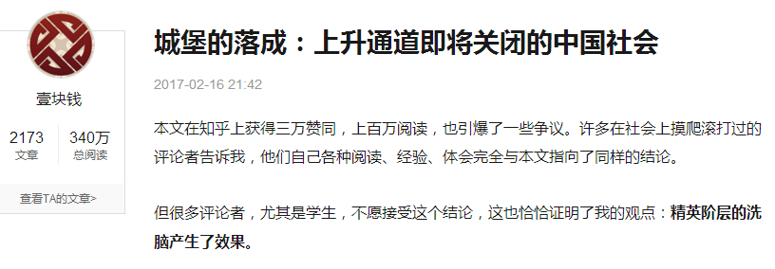
高度资本化，商业化的蛊惑人心的洗脑舆论

Slide 10
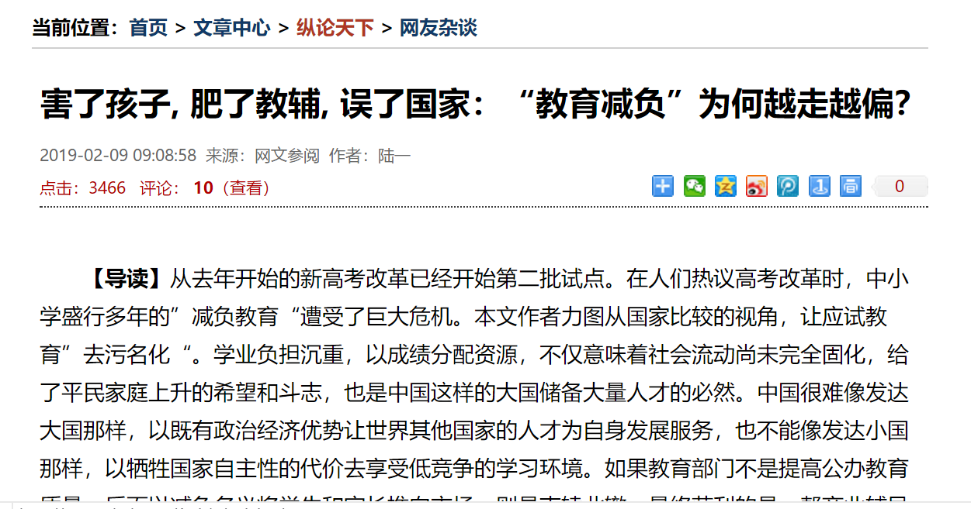
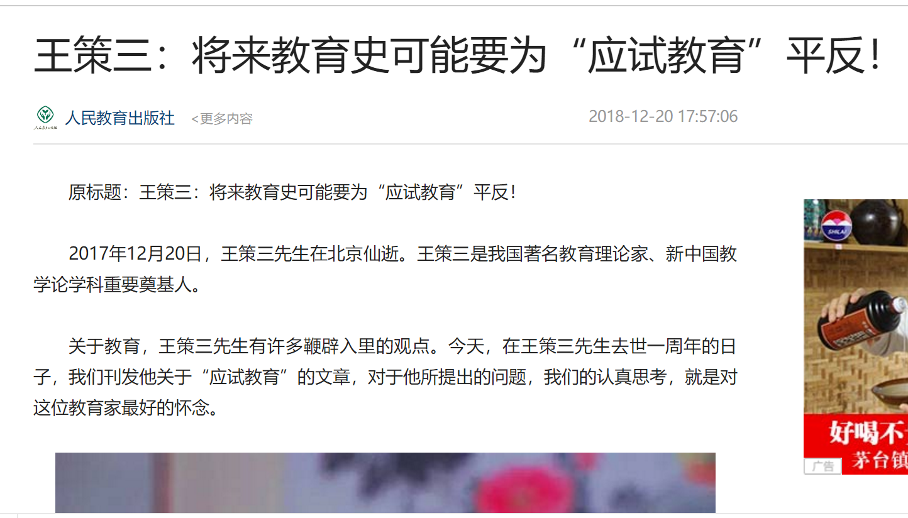
反对减负的声音也不断。

Slide 11
2022年9月9日，国务院新闻办举行记者招待会：
“学科类校外培训机构数量大大压缩，线下机构压减比例达95.6%，线上机构压减比例达87.1%。校外培训价格明显下降，平均下降4成以上。防止隐形变异和非学科类培训机构治理工作也在深入推进。”

Slide 12
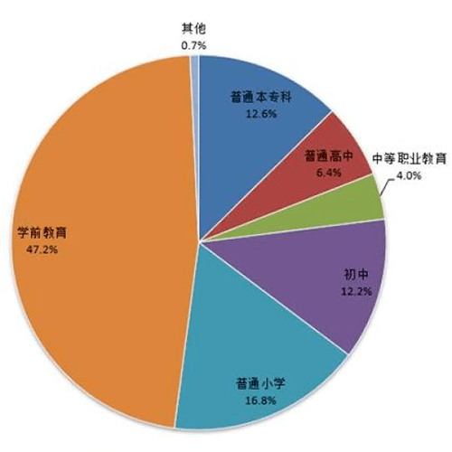
2、民办教育“瘦身”
·2019年民办教育在校生的规模结构：“半壁江山”
习近平总书记批示，指出义务教育是国家事权和国家职责，依法由国家举办，要严格控制民办义务教育增量，逐步消化存量，办好办强公办义务教育。

Slide 13
大幅减少民办义务教育学生比例 民办初中、小学在校生人数占义务教育在校生总数的比例将调减至5%以下，且原则上不再审批新的民办义务教育学校。

Slide 14
我看民办教育的问题：
1首先是体量过大。尽管全国总体占比在10%上下，；但是在一些大城市，包括农村县域，民办学生的比重可以达到30%、40%、50%、60%。背后是政府行为的变化。
2 民办教育具有很强的营利性。商业化、资本化发展的直接后果，极大地加剧了大城市的择校竞争，加剧了家长焦虑。2020年，衡水系的“第一高中集团”上市就是典型，得到地方政府的财政支持，地方政府批地、投资建校舍，拉动房地产，学校以“轻资产”的模式集体打包上市。
3 民办教育并没有出现应有的教育多样化和创新性，所有的民办学校都在升学率竞争的单一轨道上与公立学校竞争。基本是企业家办学、资本家办学，没有走上教育家办学的道路。

Slide 15
清理“公参民”学校
教育部会同中央编办等7部门印发《关于规范公办学校举办或者参与举办民办义务教育学校的通知》，规范公办学校举办或者参与举办民办义务教育学校（以下简称“公参民”学校），不得再审批设立新的“公参民”学校，已经举办的民办义务教育学校，经协商一致且条件成熟的，可转为公办学校。
“公参民”学校主要包括以下三类：
——公办学校单独举办的义务教育学校；
——公办学校与地方政府及相关机构（含具有财政经常性经费关系的其他单位、政府国有投资平台、政府发起设立的基金会、国有企业等，下同）合作举办的义务教育学校；
——公办学校与其他社会组织、个人合作举办（含公办学校以品牌、管理等无形资产参与办学）的义务教育学校。

Slide 16
3、校学教学改革
——教学、作业、考试减负 ：小学一二年级不进行纸笔考试；各地不得面向小学各年级和初中非毕业年级组织区域性或跨校际的考试；学校和班级不得组织周考、月考、单元考试等其他各类考试，也不得以测试、测验、限时练习、学情调研等各种名义变相组织考试。
——增加课后服务时间：傍晚5点以后离校
——课程调整：体育、劳动、英语……
——中考改革、招生政策

Slide 17
增加体育比重：体育在北京中考中所占的分值从过去的40分变成70分，除了分值，体育考试的项目也有了很大变化，除原有的“三大球”足球、篮球、排球外，又新增了乒乓球、羽毛球、体操、武术、游泳等14个项目，一共有22项，被分为四大门类，每个学生需从每一门类中选择一项，共考四项。
减少英语比重：义务教育课程方案（2022）九年总课时比例为6%-8%，变为一周3节课，原先为每天1-2节课
普职比：新修订的《中华人民共和国职业教育法》5月1日起执行。“国家优化教育结构，科学配置教育资源，在义务教育后的不同阶段因地制宜、统筹推进职业教育与普通教育协调发展。”从“分流”到“协调”，强制的意味越来越弱。

Slide 18
李镇西调查：双减实效
对于教师来说，减少各种笔记材料的抄写，减少不必要的检查与评比。让教师自我教育能力，反思能力成为驱动个人与学生成长的原动力。才是最有效最直接的双减。
学校与上级的教育职能部门，摆正位置，做好服务，切实解决教师的健康问题，工作餐问题，职业规划问题。把处理具体的教学与教育问题的权限交给每一位教师。
延时服务后，师生在校时间突然增加了将近一百分钟，超过了十个小时，农村小学现在实行校内吃午饭，尽管安排了午休时间，但因学校条件所限，学生们只是趴在课桌上假寐，并没有有效的午睡，老师们更无法保证午休，下午四点半后，师生们都是又累又饿，拖着疲惫的身体开展“延时服务”，其效果如何可以想象得出.

Slide 19
在一项农村教师调查中，减少非教学工作量成为首选。

Slide 20
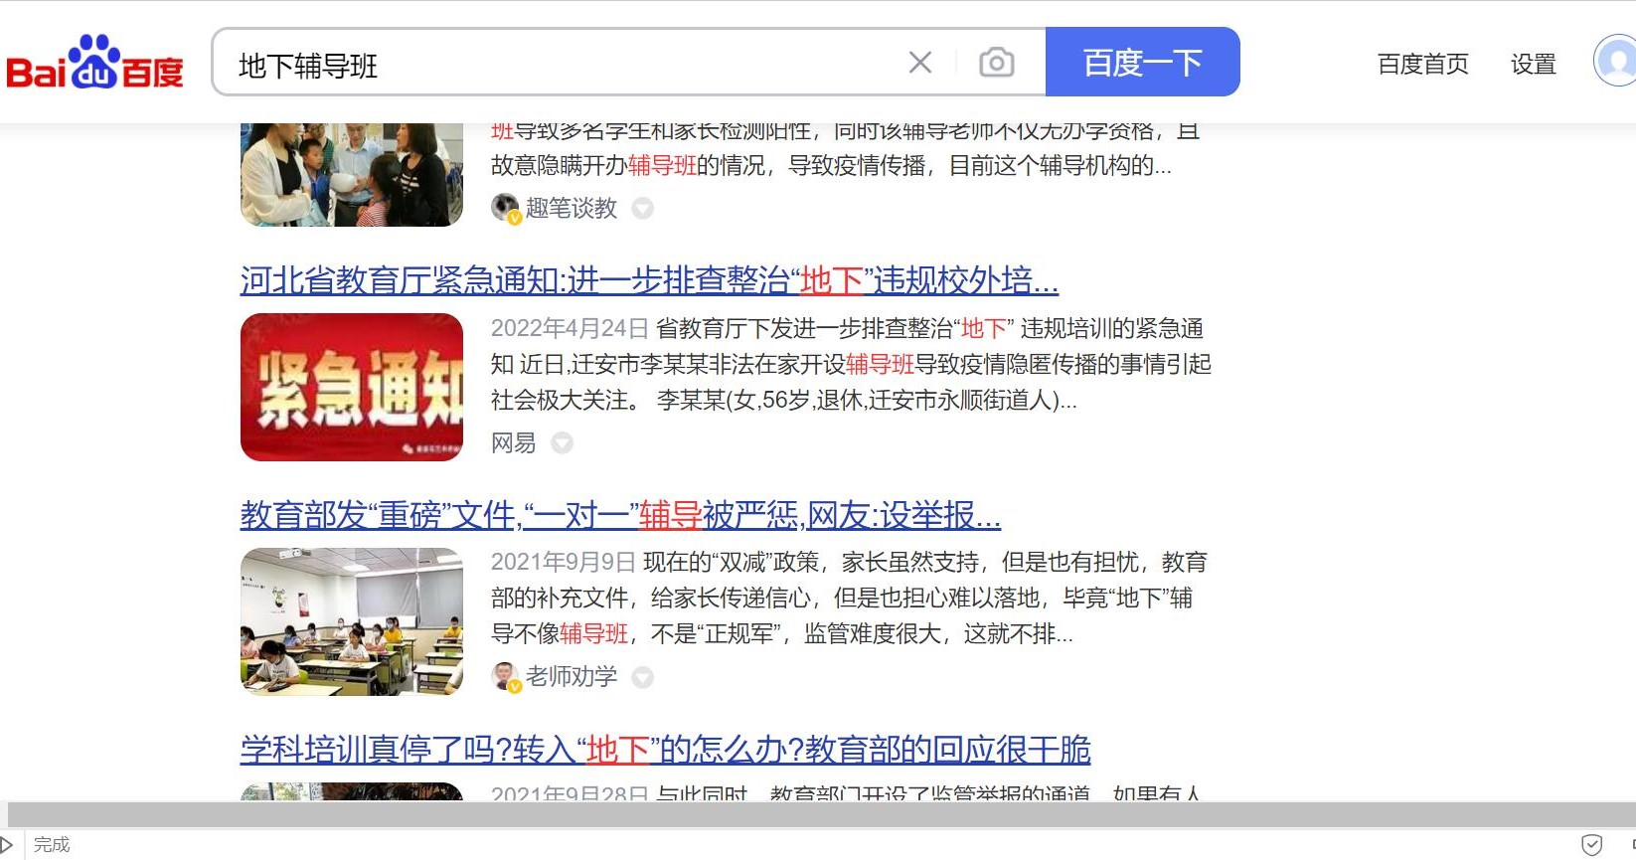
4、关于“双减” 的思考
减轻学生课业负担，注重素质教育，促进学生全面发展
大面积减少了课外培训、课外支出；一部分转为隐蔽化、地下作业；仍然存在课外补习，价格更为昂贵，家长内心不平静。

Slide 21
源头减负
·消灭重点学校
·消灭“学区房”：购房政策、多片划校政策——教师流动政策
· 普职比
· 政府、市场、民众三者的交锋
·消失的口号：办学自主权、教育的多样性、选择性、国际化、现代学校制度、学校的自主性、科学化民主化、社会参与、教育多样化、改善政校关系、社会力量参与办学……

Slide 22
加强思想政治教育
中国教育部（8月24日）发出通知：申明将中小学的政治课、语文课、历史课纳入革命传统和党史教育内容。
中国国家教材委员会近日制定了《习近平新时代中国特色社会主义思想进课程教材指南》（以下简称《指南》）。《指南》明确要求，把习近平新时代中国特色社会主义思想全面融入中国各级学生课程教材。

Slide 23
重申中国教育改革的大目标
有学上——上好学
公平而有质量的教育
走向“为生活而教”
创新人才培养模式 “ 遵循教育规律和人才成长规律，深化教育教学改革，创新教育教学方法，探索多种培养方式，形成各类人才辈出、拔尖创新人才不断涌现的局面。 ”

Slide 24
世界教育正在换频道、换赛场
一场关乎未来的教育竞争
谢谢！

